Slide 1
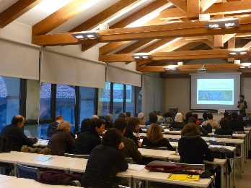
Ministero dell’Istruzione, dell’ Università e della Ricerca
Ufficio Scolastico Regionale per la Campania
DIREZIONE GENERALE
Ufficio III
Piano Nazionale di Formazione Docenti
2^ annualità
a cura di
Anna Maria Di Nocera
Dirigente Scolastico
Referente regionale formazione
Ufficio III – USR CAMPANIA

Slide 2
Le indicazioni del miur
Con la nota prot. 47777/2017, avente ad oggetto “Indicazioni e ripartizione fondi per le iniziative formative relative alla II annualità Piano di formazione docenti, nonché per la formazione docenti neoassunti a.s.2017-2018 e la formazione sui temi dell’Inclusione a.s. 2017-2018”, il MIUR ha reso note le risorse stanziate per la formazione del personale docente per la seconda annualità del Piano Naizonale.

Slide 3
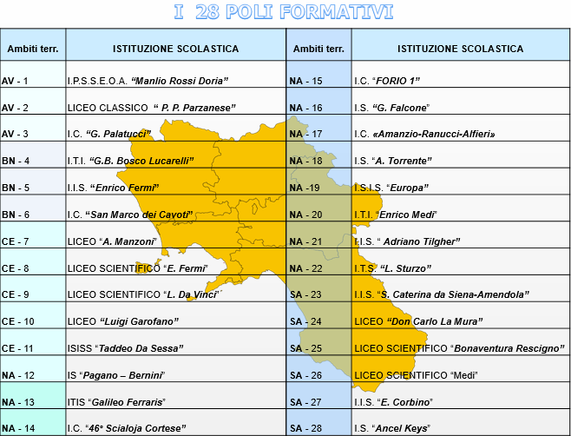
LA CONVERGENZA DI RISORSE
Ai 28 poli formativi di ambito sono assegnate le risorse in relazione a:
1. Piano nazionale di Formazione docenti - II ANNUALITÀ
2. Periodo di formazione e prova, attività formative per i docenti neo assunti
3. Formazione sui temi dell’inclusione scolastica.

Slide 4
LE NOVITA’
Le indicazioni riprendono gli elementi strutturali del Piano Nazionale di Formazione (D.M. n.797 del 19 ottobre 2016), introducendo poche ma importanti novità, finalizzate a rispondere alle esigenze emerse nel corso della formazione realizzata a livello di ambito territoriale nel corso della prima annualità.
Ogni aspetto esaminato di seguito è posto in correlazione con le criticità emerse e con alcuni suggerimenti operativi.

Slide 5
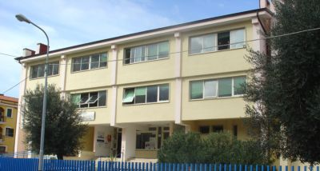
1° ASPETTO
«Dare il giusto spazio ai bisogni formativi
di ogni scuola»
CRITICITA’
Nel corso della prima annualità, le scuole polo hanno realizzato una pianificazione di ambito che ha richiesto sforzi organizzativi per raccogliere e sintetizzare le diverse esigenze contenute nei Piani di formazione delle scuole dell’ambito.
L’allocazione di risorse presso le singole istituzioni scolastiche ha rappresentato la strategia per soddisfare bisogni specifici.
 La fase di rendicontazione finale e la chiusura dei procedimenti amministrativi necessari per la richiesta dei finanziamenti a saldo, non sempre può realizzarsi con efficacia quando le risorse vengono assegnate dal polo a singole istituzioni scolastiche.
SUGGERIMENTI OPERATIVI
Dare spazio ai bisogni di ogni scuola non può significare semplicemente «distribuire» le risorse tra le istituzioni comprese nell’ambito.
Il Piano di Ambito deve poter rappresentare la sintesi e la rielaborazione per obiettivi, dei principali bisogni che emergono dai piani di formazione delle singole scuole, individuandone le priorità (orientativamente 4-6).
Solo in qualche caso può rendersi opportuna l’assegnazione alla singola scuola.

Slide 6
2° ASPETTO
«Dare il giusto spazio ai bisogni formativi
dei docenti»
CRITICITA’
Nel corso della prima annualità, sono state sperimentare in breve tempo azioni di ricognizione dei bisogni formativi dei docenti.
 La fase di rilevazione è stata talvolta generica, realizzata attraverso format che hanno dato modo al docente di collocarsi rispetto alle priorità del Piano nazionale o più semplicemente di esprimere le proprie esigenze di formazione.
SUGGERIMENTI OPERATIVI
I bisogni formativi dei docenti vanno individuati in correlazione alle specificità disciplinari o di area, o sulla base delle funzioni svolte nella scuola.

Slide 7
Bisogni della scuola e bisogni dei docenti: la sintesi
I primi due aspetti dovrebbero condurre ad una sintesi.
Ogni scuola deve innanzitutto considerare i bisogni derivanti da RAV, PdM, PTOF.
Definita la mappatura dei bisogni, ogni docente deve collocarsi alla luce del proprio Bilancio delle competenze.

Slide 8
BISOGNI DELLA SCUOLA
UNITA’ FORMATIVE
BISOGNI DEL DOCENTE

Slide 9
RAV, PDdM, PTOF
BISOGNI DELLA SCUOLA
(RAV, PdM, PTOF)
PIANO DI FORMAZIONE
UNITA’ FORMATIVE
PATTO FORMATIVO
BISOGNI DEL DOCENTE
PORTFOLIO
BILANCIO DI COMPETENZE

Slide 10
fasi di sviluppo della competenza del docente
1° LIVELLO
Docente in formazione e prova
2° LIVELLO
Docente con competenza accreditata
Fase intermedia connotata dalla padronanza degli standard professionali attesi
3° LIVELLO
Docente esperto
Fase avanzata connotata da esperienza e coinvolgimento della comunità professionale
Fase iniziale della costruzione delle competenze professionali

Slide 11
3° ASPETTO
«Favorire il ricorso ad attività di ricerca didattica e formazione sul campo promuovendo esperienze innovative e limitando trattazioni astratte e lezione frontale
CRITICITA’
Nel corso della prima annualità, molti corsi di formazione per i docenti hanno presentato nuovi, interessanti approcci didattici che, però, non sempre hanno previsto fasi attive di ricerca sul campo.
SUGGERIMENTI OPERATIVI
Le azioni formative devono poter incidere sulla prassi didattica di ogni docente, prevedendo fasi di ricerca-azione e di documentazione didattica del lavoro condotto in classe.

Slide 12
4° ASPETTO
«Coinvolgere strutture universitarie, associazioni professionali, enti o soggetti qualificati accreditati”
CRITICITA’
Nel corso della prima annualità, numerose sono state le scuole in Campania che hanno fatto ricorso ad associazioni e soggetti qualificati per individuare i relatori esperti.
Permane il vincolo dei compensi per attività di docenza fissati dal Decreto Interministeriale 12 ottobre 1995 n. 326
Non sempre è stato possibile garantire la «qualità d’aula dei formatori»
Non sempre vi è stata coincidenza tra i bisogni espressi dalle scuole e l’offerta formativa erogata.
SEGGERIMENTI OPERATIVI
Potrebbero essere esaminate eventuali proposte di partership da parte di Istituti Universitari e il mondo produttivo per offrire ai poli soggetti qualificati per erogare formazione.
Notes:
opportuno attivare, a livello di USR regionale, un tavolo con le istituzioni accademiche e le associazioni professionali operanti nel territorio regionale
superare l’obsoleto vincolo al costo orario (DI 326/1995)

Slide 13
5° ASPETTO
«Professionalizzare la Formazione»
CRITICITA’
Nel corso della prima annualità, le scuole polo hanno avviato percorsi di formazione di 2° livello, dedicati al supporto di figure di sistema a livello di singole istituzioni scolastiche e di ambito.
Permane l’esigenza di disporre di competenze ben strutturate e diffuse nelle seguenti aree della governance:
Progettazione
Organizzazione
Monitoraggio
SUGGERIMENTI OPERATIVI
. Si ritiene opportuno diffondere a tutti i livelli del sistema competenze specifiche, puntando alla formazione di figure chiave per ogni specifica priorità (es.: formatori cittadinanza attiva, integrazione, valutazione degli apprendimenti).

Slide 14
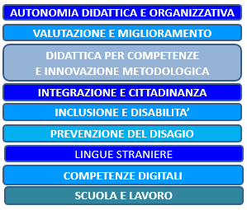
LA PROGRAMMAZIONE DELLE INIZIATIVE
Connessione tra
Le 9 priorità del Piano Nazionale di Formazione
Le 8 deleghe della legge n. 107/2015
Decreto Legislativo N. 59 del 13 aprile 2017 -Norme sul sistema di formazione iniziale dei docenti
Decreto Legislativo N. 60 del 13 aprile 2017 - Norme sulla promozione della cultura umanistica, sulla valorizzazione del patrimonio e delle produzioni culturali e sul sostegno della creatività.
Decreto Legislativo N. 61 del 13 aprile 2017 - Revisione dei percorsi dell'istruzione professionale nel rispetto dell'articolo 117 della Costituzione, nonché raccordo con i percorsi dell'istruzione e formazione professionale
Decreto Legislativo N. 62 del 13 aprile 2017 - Norme in materia di valutazione e certificazione delle competenze nel primo ciclo ed esami di Stato
Decreto Legislativo N. 63 del 13 aprile 2017 - Effettività del diritto allo studio attraverso la definizione delle prestazioni, in relazione ai servizi alla persona, con particolare riferimento alle condizioni di disagio e ai servizi strumentali, nonché potenziamento della carta dello studente
Decreto Legislativo N. 64 del 13 aprile 2017 - Disciplina della scuola italiana all'estero
Decreto Legislativo N. 65 del 13 aprile 2017 - Istituzione del sistema integrato di educazione e di istruzione dalla nascita sino a sei anni
Decreto Legislativo N. 66 del 13 aprile 2017 - Norme per la promozione dell'inclusione scolastica degli studenti con disabilità

Slide 15
In particolare in ogni ambito territoriale dovranno essere assicurate iniziative formative relative a:
- il tema delle competenze e delle didattiche innovative
- il tema dell’alternanza scuola-lavoro;
- il tema dell’autonomia organizzativa e didattica, con particolare riferimento alle connessioni con l’evoluzione dei PTOF, il migliore utilizzo, da parte delle istituzioni scolastiche, dell’organico di potenziamento, l’attivazione di modelli organizzativi flessibili.
- il tema della valutazione degli apprendimenti, con particolare riferimento ai temi della valutazione formativa, del nuovo ruolo delle prove Invalsi, della certificazione delle competenze e dei nuovi esami di Stato;

Slide 16
Ulteriori tematiche
- integrazione culturale, cittadinanza globale, sostenibilità
- insuccesso scolastico, contrasto alla dispersione
-cultura artistica e musicale
- inclusione e disabilità
- percorsi di lingua straniera

Slide 17
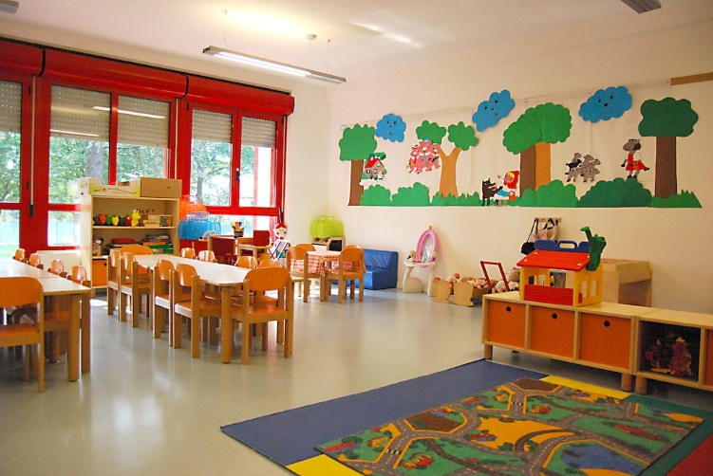
Almeno due iniziative formative in ogni ambito andranno rivolte ai docenti di scuola dell’infanzia statale, sui temi della cultura dell’infanzia, in connessione con il D. Lgs n. 65/2017 di cui:
una rivolta a consolidare le pratiche educative e didattiche in una logica di continuità educativa;
l’altra a sviluppare competenze pedagogiche ed organizzative in vista dell’assunzione di compiti di coordinamento. Per tale priorità si raccomanda la costruzione di progetti condivisi, anche sotto il profilo finanziario, con le Regioni, gli Enti locali, il sistema paritario e il terzo settore.

Slide 18
Un approfondimento per la progettazione di ambito
La scuola polo per la formazione definisce l’impiego delle risorse di ambito e ne garantisce la rendicontazione.
Nella definizione della progettazione sarà opportuno:
Gestire direttamente iniziative di sistema (formazione di tutor, coordinatori, formatori, altre figure di sistema)
Gestite direttamente iniziative per tematiche generali o specifiche
Affidare iniziative a poli specialistici o a piccole reti
In qualche caso, affidare contributi finanziarie per iniziative di singole scuole.

Slide 19
Per quanto concerne l’assegnazione delle risorse alle reti di scopo e alle singole scuole, si forniscono i seguenti suggerimenti, fatta salva la libera autodeterminazione degli ambiti:
- evitare eccessive segmentazioni delle risorse, tenendo conto delle eventuali ricadute sulla rendicontazione finale e quindi sull’erogazione del saldo;
acquisire elementi progettuali e amministrativi (formalizzazione rete di scopo, progetto formativo, impegni del Dirigente scolastico del polo gestionale ) ai fini dell’assegnazione dell’acconto;
- acquisire entro il 30 ottobre 2018 da ogni snodo gestionale i documenti di rendicontazione e l’allegato 1 firmato da almeno un revisore, al fine della predisposizione della rendicontazione complessiva, la cui redazione costituirà una sintesi delle rendicontazioni relative alle azioni delle reti di scopo o di singole scuole.

Slide 20
La piattaforma digitale nazionale

Slide 21
La nota MIUR si sofferma anche sulla necessità di inserire le iniziative formative di tutte le scuole nella piattaforma S.O.F.I.A Sistema Operativo per la Formazione e le Iniziative di Aggiornamento dei docenti), il cui scopo è sia raccogliere le proposte formative delle scuole, per dar modo ai docenti di selezionare i corsi rispondenti ai loro bisogni, sia costruire un portfolio professionale che raccolga l’elenco dei percorsi di formazione svolti da ogni insegnante costituendone una vera e propria “storia formativa”.

Slide 22
Il monitoraggio
qualitativo

Slide 23
Nella nota viene evidenziata l’azione di monitoraggio qualitativo che sarà svolta in almeno 3 ambiti territoriali e sarà realizzata dagli staff regionali per la formazione che prenderanno contatto con i Dirigenti Scolastici dei poli formativi degli ambiti oggetto di monitoraggio per approfondire le dinamiche formative messe in atto e organizzeranno focus group, con rappresentanze di insegnanti e formatori, per verificare la rispondenza e la qualità delle azioni realizzate.

Slide 24
I finanziamenti

Slide 25
RISORSE REGIONALI
REGIONE | Docenti in servizio | TOTALE FONDI | FONDI per la formazione (28 scuole polo) | FONDO REGIONALE (1%)
Campania | 93.617 | € 3.747.226,00 | € 3.709.754,00 | € 37.472,00

Slide 26
Le iniziative
con la quota regionale

Slide 27
INIZIATIVE PER I POLI
Per quanto riguarda i finanziamenti del Piano nazionale formazione docenti, è prevista una quota per le azioni di monitoraggio e le iniziative formative degli Uffici Scolastici Regionali, pari all'1% del totale assegnato a livello regionale.
La quota regionale sarà utilizzata prioritariamente per le azioni di formazione rivolte ai poli (figure di sistema) e finalizzate al supporto progettuale, organizzativo e amministrativo del Piano di formazione di ambito.

Slide 28
La rendicontazione

Slide 29
LA SEMPLIFICAZIONE
L’Amministrazione Centrale sta valutando modalità di semplificazione della rendicontazione, anche attraverso l’uso di procedure informatizzate.
Eventuali differenti modalità di rendicontazione potranno essere comunicate agli Uffici scolastici regionali entro il mese di maggio 2018.

Slide 30
Termine per la rendicontazione
Le scuole polo per la formazione, assegnatarie delle risorse finanziarie, al fine dell’erogazione del saldo del 50% del finanziamento, con il coordinamento dell’USR, dovranno completare le attività formative e provvedere alla rendicontazione delle stesse entro e non oltre il 30 novembre 2018.

